Slide 1

Data Analytics & Data Driven Decision Data Analysis on “Facebook Comment Volume” Dataset
Cortellessa Stefano
254260
Grillo Luca
254377
Mariotti Davide
255558
DISIM - Università degli Studi Dell’Aquila - Data Analytics & Data Driven Decision
Notes:
Buongiorno questa è la presentazione del progetto di data analytics & data driven decision, e ora presenteremo il nostro lavoro. Il progetto è stato sviluppato da me stefano e luca e riguarda il data analysis sul dataset “Facebook comment Volume”

Slide 2
Introduction
Some important domain specific concepts are discussed below:
Public Group/Facebook Page: It is a public profile specifically created for businesses, brands, celebrities etc.
Post/Feed: These are basically the individual stories published on page by administrators of page.
Comment: It is an important activity in social sites, that gives potential to become a discussion forum and it is only one measure of popularity/interest towards post is to which extent readers are inspired to leave comments on document/post.
Share: It is another important activity in social sites, that allow people to share posts so that other people can read and comment on these posts.
The pattern of comment on the post in various time intervals w.r.t to the randomly selected base date/time.
DISIM - Università degli Studi Dell’Aquila
Notes:
Prima di tutto vorremmo motivare la scelta del nostro dataset. Abbiamo valutato diversi dataset, ma questo è quello che ci ha colpito più di tutti. Innanzitutto ci siamo subito interessati a questo dataset in quanto conteneva dati che riguardano i post pubblicati sul social network più utilizzato al mondo, noi stessi facciamo un largo uso di facebook. Questo ha subito attirato la nostra curiosità e abbiamo iniziato ad osservare più a fondo il dataset e a pensare alle possibili analisi che potevamo applicare su di esso. Dopo aver fatto una prima analisi del dataset abbiamo realizzato che sarebbe stato perfetto per applicare tutti i concetti visti a lezione, inoltre il dataset rispettava ampiamente i requisiti minimi richiesti per il progetto. Combinando la nostra curiosità ai requisiti del progetto lo abbiamo scelto in modo che non solo fosse valido per l’esame ma fosse anche stimolante per noi.
Prima spiegare su cosa si è concentrata la nostra analisi vorremmo introdurre il dataset, e mostrarvi la sua composizione (per fare questo useremo il notebook dove abbiamo una descrizione dettagliata delle variabili):
Il dataset è composto da oltre 50 variabili e oltre 40.000 osservazioni, questo lo rende uno dei dataset più grandi (se non il più grande) tra quelli che avevamo preso in considerazione. Come detto in precedenza il dataset contiene informazioni riguardo i post di facebook pubblicati da pagine facebook pubbliche.
Le variabili potrebbero sembrare molte ma diciamo che possono essere divise in 4 parti
Page feature:
Page like: definisce il supporto da parte degli utenti per un specifico, post, foto ecc.
Page Category: Definisce la categoria della source del post
Page Talking About: DEfinisce il numero attuale degli utenti che stanno interagendo con lo specifico post. Le persone che per esempio tornano dalla pagina dopo aver visto il post
Page checkin’s: descrive quanti individui hanno visitato un posto

Slide 3
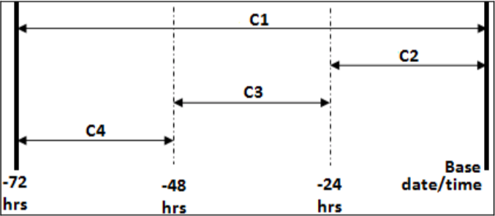
Introduction
C1: Total comment count before selected base date/time.
C2: Comment count in last 24 hrs with respect to selected base date/time.
C3: Comment count is last 48 hrs to last 24 hrs with respect to base date/time
C4: Comment count in first 24 hrs after publishing the document, but before the selected base date/time.
C5: The difference between C2 and C3.
DISIM - Università degli Studi Dell’Aquila
Notes:
Essential feature: totale 30
C1 numero di commenti totale prima del base data time selezionato
C2 numero di commenti nelle ultime 24 ore rispetto al base_time
C3 numero di commenti tra 24 e 48 ore
C4 numero di commenti tra 48 e 72 ore
C5 differenza tra C2 e C3
Una volta aggregate queste variabili per “fonte di provenienza” sono stati calcolati per ognuna di esse min, max, stand dev, median e mean.
base_time : selected time in order to simulate the scenario. (0-71)

Slide 4

Introduction
May the length of a post influence its reading and consequently
also the number of comments and shares it will receive?
For answering, we walked through two different preliminary phases:
Data Cleaning of the dataset,
Exploratory analysis.
After these we performed two Machine Learning technics named Supervised Learning and Unsupervised Learning to predict which will be the shares for a post in the future.
DISIM - Università degli Studi Dell’Aquila

Slide 5
Data Cleaning
In this phase, the following operation have been performed:
All the columns have been checked to be sure that there are not null values in the dataset,
All the values have been checked to be sure that they are all positive, specifically Page Checkin’s, Likes, Page Talking About, C1, C2, C3, C4, Base Time, Post Length, Post Share Count columns have been controlled,
All the values in the days columns have been checked to be 0 or 1,
All the values in Base Data Time have been checked to be valid,
All values inside C1 have been checked to be correct. In particular that:
C1 >= C2 + C3
C4 <= C1
C5 = C2 - C3
All useless columns have been removed (Post Promotion Status) and
All duplicated rows have been removed.
DISIM - Università degli Studi Dell’Aquila
Notes:
Il data cleaning è una delle parti più importanti del progetto. E' un processo in grado di garantire, con un certo livello di affidabilità, la correttezza di una grande quantità di dati. E' quindi responsabile di una corretta analisi in quanto il suo scopo è quello di pulire il dataset dai valori che non hanno senso, di verificare se sono corretti rispetto alla 'logica' del dataset e di verificare se sono diversi da nulli. Inoltre, in questa fase vengono cancellati tutti i duplicati e le colonne vuote.

Slide 6
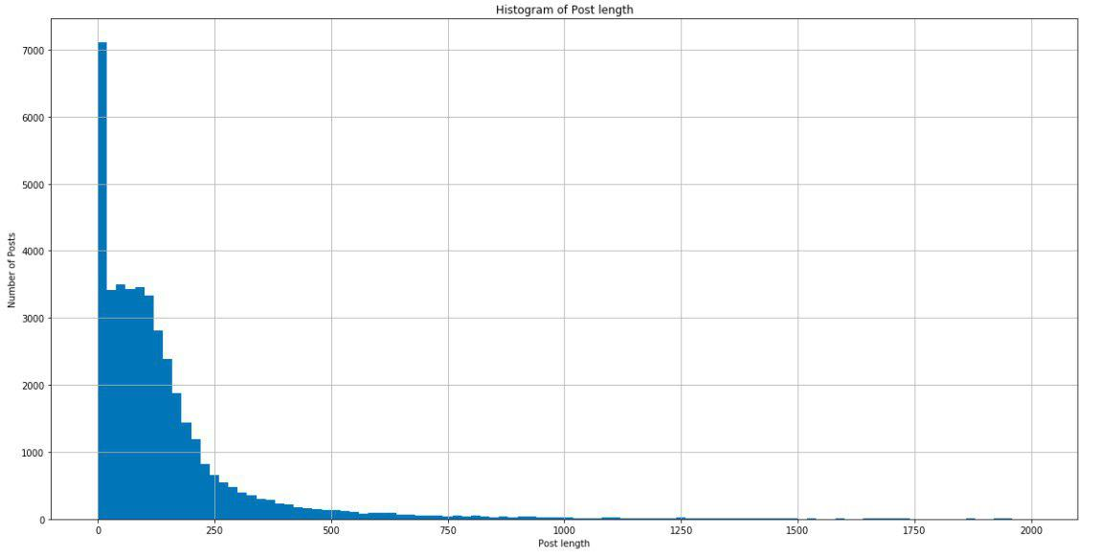
Exploratory Analysis - Post Length variable
DISIM - Università degli Studi Dell’Aquila
Notes:
Ciò che si può vedere dalla figura è che la lunghezza del palo è concentrata tra 0 e 200. E 'facilmente visibile che 7000 messaggi hanno lunghezza 0. Questo tipo di post sono foto, link o video senza alcuna descrizione.

Slide 7
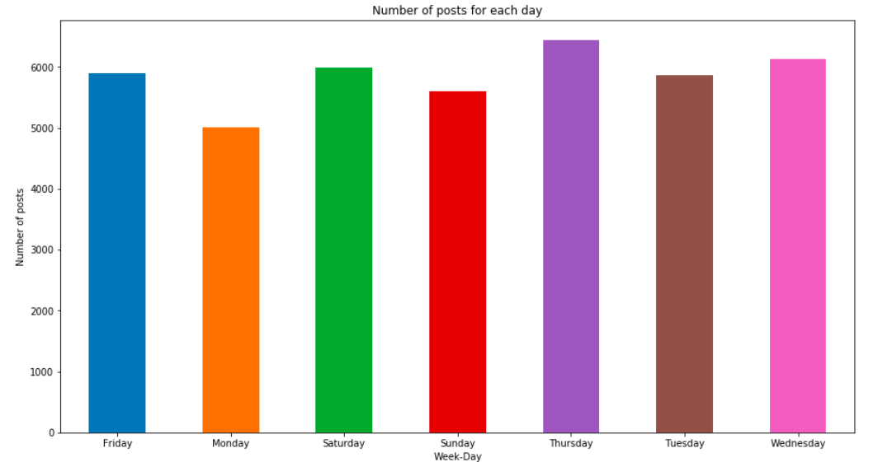
Exploratory Analysis - Number of posts published every day
DISIM - Università degli Studi Dell’Aquila
Notes:
Circa 5000 posts sono pubblicati ogni giorno, come si può vedere dall'istogramma di cui sopra.
E' anche facile vedere che il giovedì è il giorno con il maggior numero di pubblicazioni con circa 6000 posts.

Slide 8
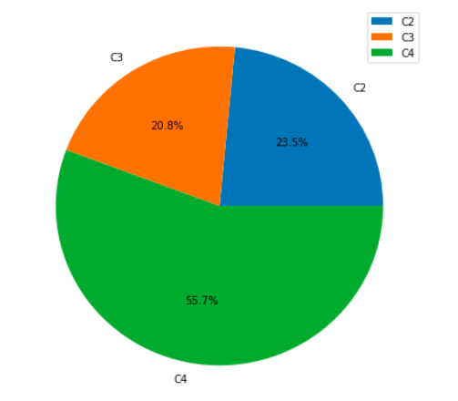
Exploratory Analysis - Number of comments of all the dataset
What can be seen from the figure is:
most of the comments are made during the period C4, so between 48 and 72 hours from the Base Date Time.
DISIM - Università degli Studi Dell’Aquila

Slide 9
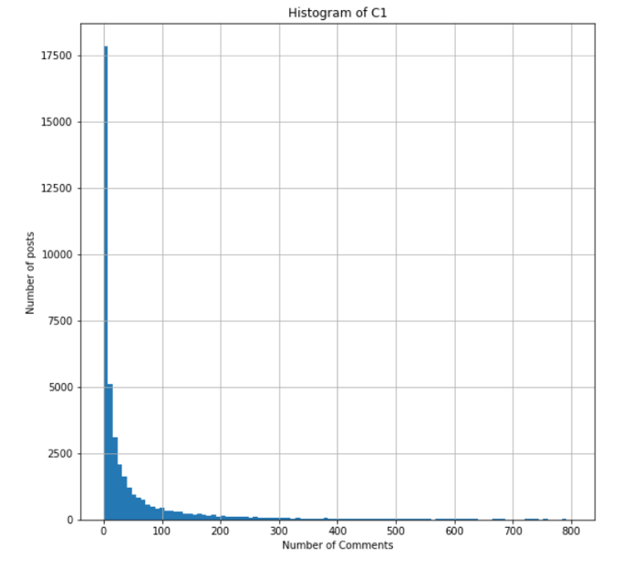
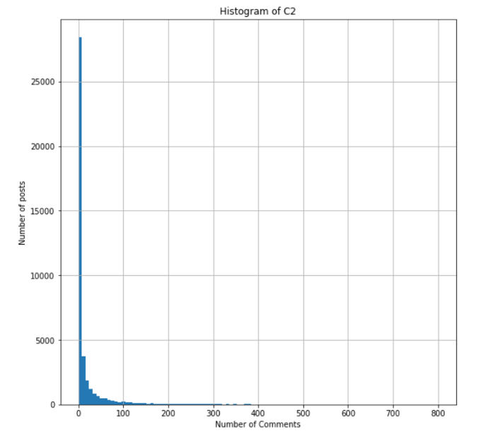
Exploratory Analysis – Trend of comments in C1, C2, C3 and C4
Histogram of C1
Histogram of C2
DISIM - Università degli Studi Dell’Aquila

Slide 10
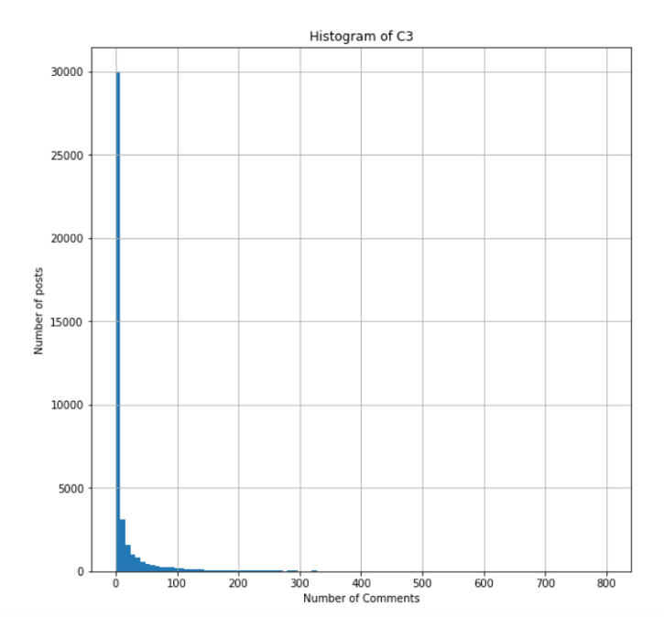
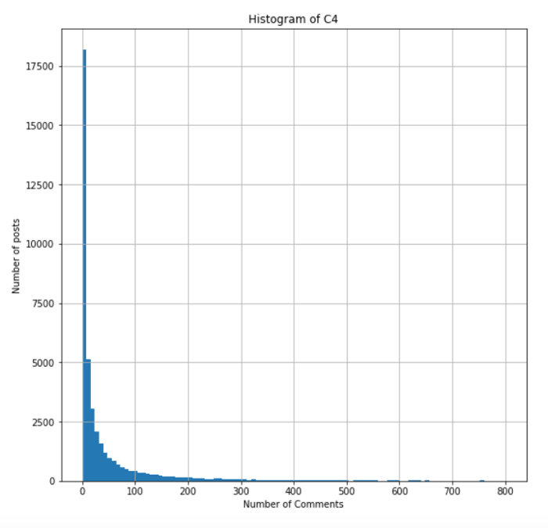
Exploratory Analysis – Trend of comments in C1, C2, C3 and C4
Histogram of C3
Histogram of C4
DISIM - Università degli Studi Dell’Aquila

Slide 11
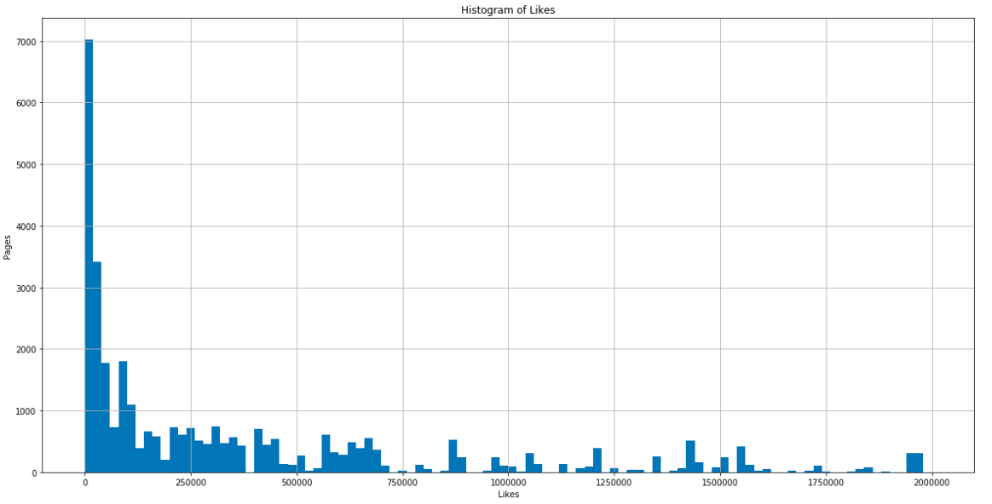
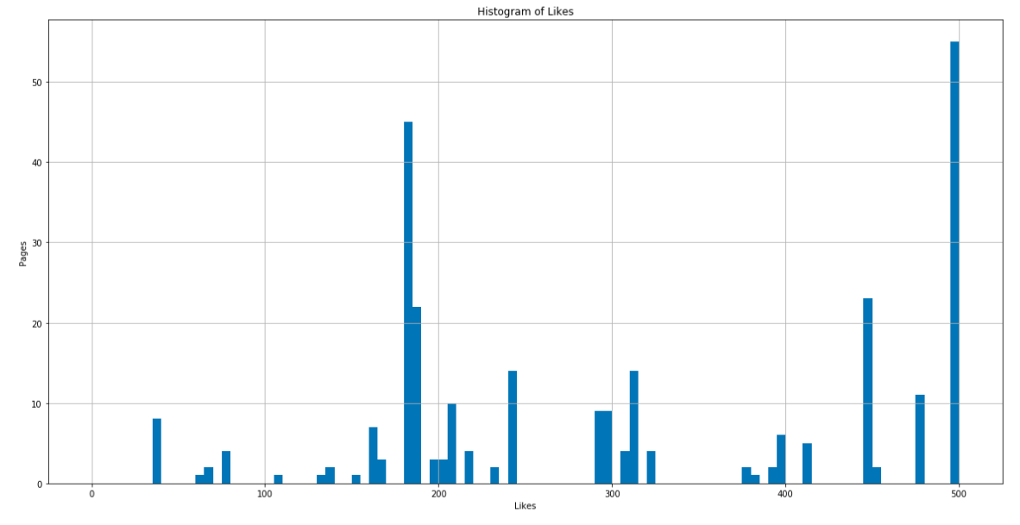
Exploratory Analysis – Likes for all pages
DISIM - Università degli Studi Dell’Aquila
Notes:
Il primo istogramma mostra che circa 7000 messaggi hanno un numero molto piccolo di like.
Così, diminuendo l'intervallo tra 0 e 500, abbiamo calcolato l'esatto numero di Mi Piace. Inoltre, abbiamo controllato che non c'erano pagine con 0 Mi Piace, poiché non sarebbero state utili per le nostre ricerche future. Un'analisi più approfondita è mostrata nel secondo istogramma.

Slide 12
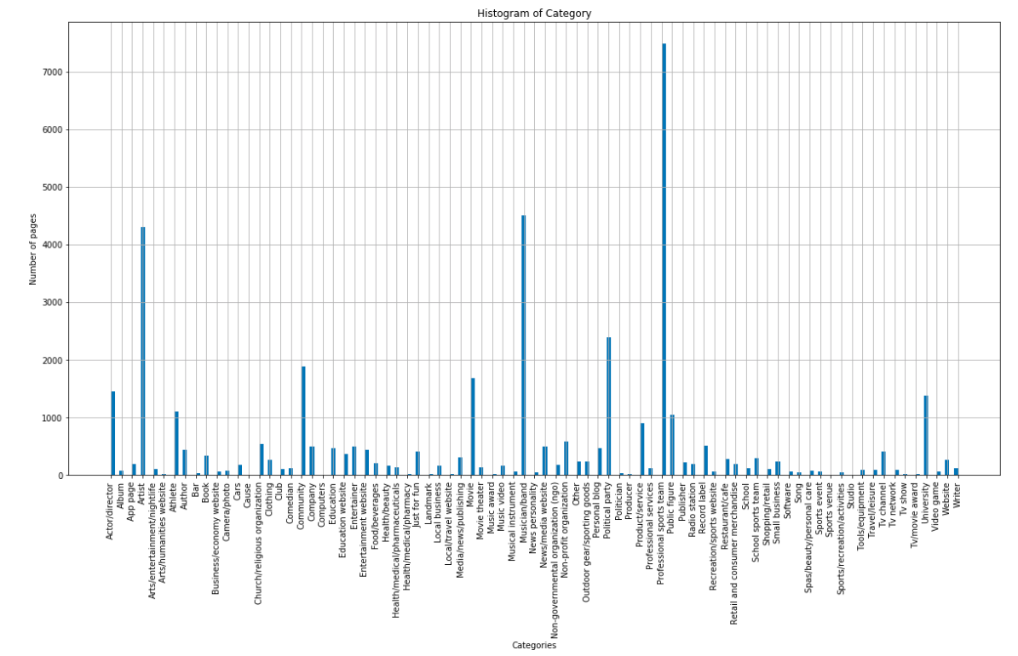
Exploratory Analysis – Post’s Category
DISIM - Università degli Studi Dell’Aquila
Notes:
Come si può vedere dalla figura, il Professional Sports Team è la categoria più ricorrente.

Slide 13

Goal Analysis
DISIM - Università degli Studi Dell’Aquila
Notes:
Da adesso in poi cercheremo di rispondere a questa domanda dividendo i posti tra posti corti e lunghi.
SPIEGAZIONE ‘SOCIALE’
Per rispondere, guardando i diversi post presenti nel dataset, inizialmente i post sono stati divisi tra corti e lunghi:
I post corti sono quelli con un massimo di 400 caratteri.
I post lunghi saranno di conseguenza quelli con almeno 400 caratteri.
La scelta del valore 400 è stata fatta in base ad un dato reale verificato sul social network Facebook. I post identificati come lunghi sono quei post in cui appare la scritta ‘altro…’ che deve essere cliccata per mostrare il testo restante.

Slide 14
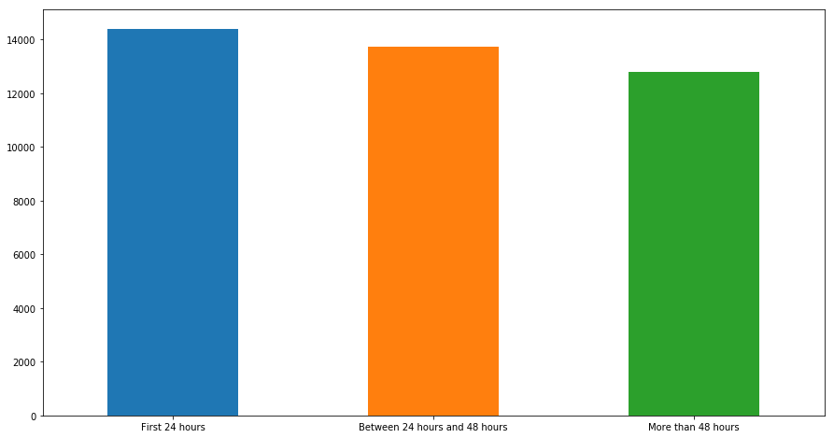
Exploratory Analysis – Posts published in the first 24h, 48h & 72h
DISIM - Università degli Studi Dell’Aquila
Notes:
Come prima analisi è stato mostrato quanti sono i post nel database che sono stati pubblicati nelle prime 24h (blu), tra le 24h e 48h (arancione) e tra le 48h e le 72h (verde).
Come visibile, i post maggiormente presenti sono quelli pubblicati da meno di 24h, che ammontano a circa 14000

Slide 15
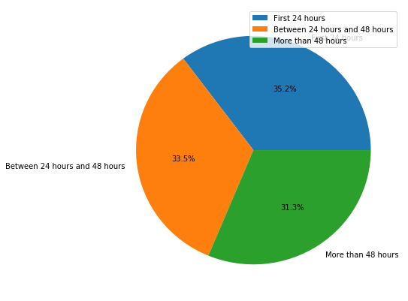
Exploratory Analysis – Posts published in the first 24h, 48h & 72h
DISIM - Università degli Studi Dell’Aquila
Notes:
Mostrati su un diagramma a torta, risulta che questi rappresentano il 35.2% dei post totali, gli arancioni il 33.5% e i verdi il 31.3%

Slide 16
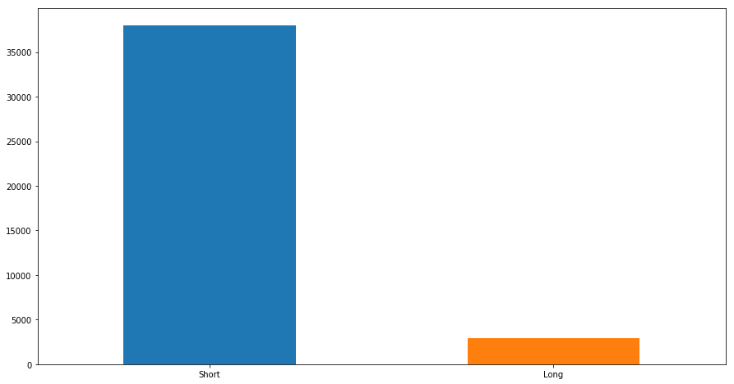
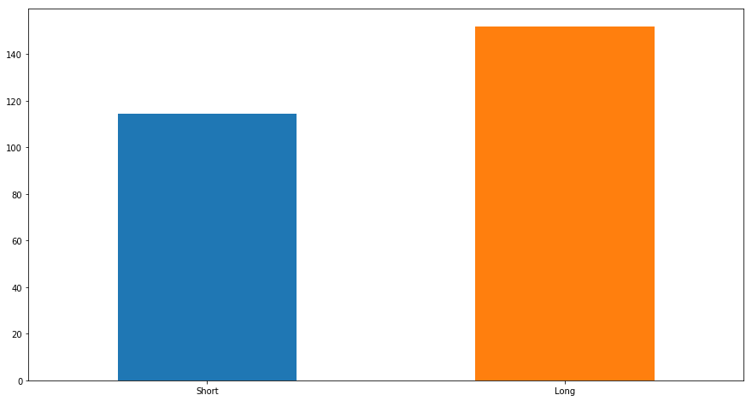
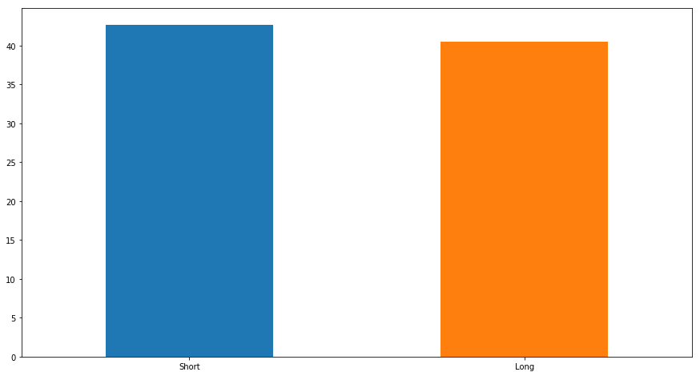
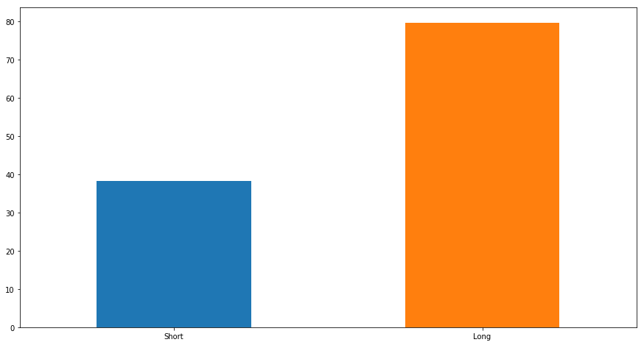
Exploratory Analysis – Long & Short Posts
Number of long and short posts
Number of shares about long and short posts
How many posts have been shared in the first 24h
How many posts have been shared between 24h and 48h
DISIM - Università degli Studi Dell’Aquila
Notes:
Successivamente sono stati quindi divisi i post per lunghezza, come descritto precedentemente, ed effettuate ulteriori statistiche sui due tipi, lunghi e corti, separatamente.
Numero di post lunghi e corti (circa 36.000 CORTI e 4.000 LUNGHI)
Questo ci dà già un’idea generale in quanto quelli corti sono nettamente maggiori, quindi sicuramente preferiti a chi pubblica
Numero di condivisioni totali (circa 118 CORTI e 150 LUNGHI)
Numero di condivisioni nelle prime 24h (circa 42 CORTI e 40 LUNGHI)
Numero di condivisioni tra le 24h e le 48h (circa 40 CORTI e 80 LUNGHI)

Slide 17

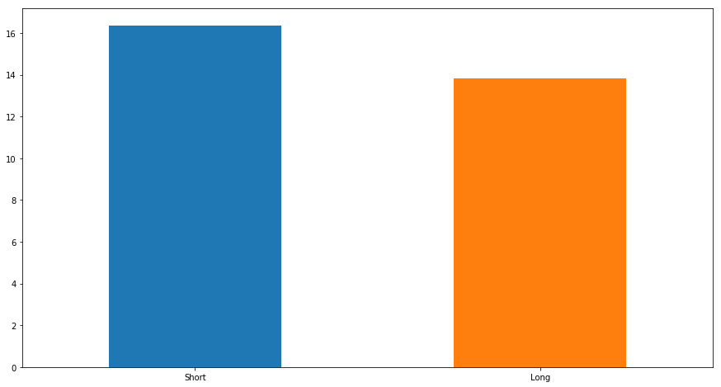
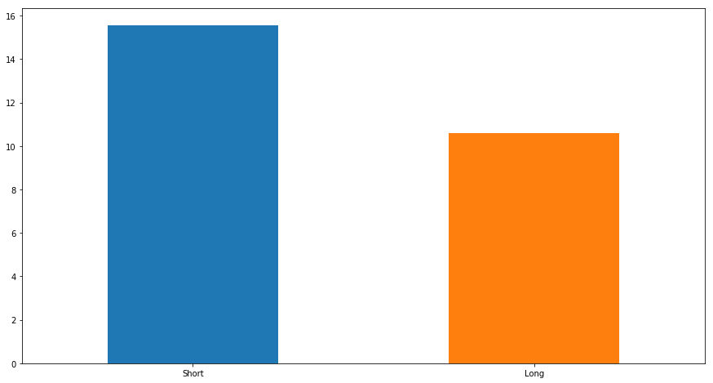
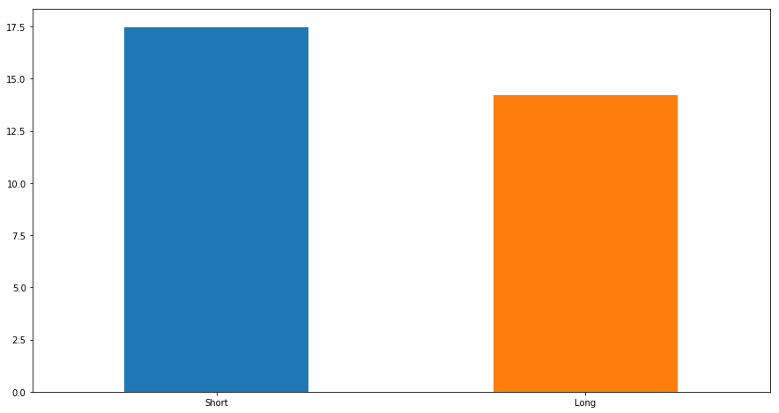
Exploratory Analysis – Long & Short Posts
How many posts have been shared between 48h and 72h
Number of comments received in the first 24h
Number of comments received between 24h and 48h
Number of comments received between 48h and 72h
DISIM - Università degli Studi Dell’Aquila
Notes:
Numero di condivisioni tra le 48h e le 72h (circa 34 CORTI e 32 LUNGHI)
Quello che si nota è che post lunghi sono più condivisi rispetto ai post corti, soprattutto considerando in proporzione (corti 90% in più)
Numero di commenti nelle prime 24h (circa 16 CORTI e 14 LUNGHI)
Numero di commenti tra le 24h e le 48h (circa 15 CORTI e 11 LUNGHI)
Numero di commenti tra le 48h e le 72h (circa 18 CORTI e 15 LUNGHI)
Quello che si nota qui è che post corti sono di poco più commentati rispetto ai post lunghi, ma considerando la proporzione i lunghi anche qui risultano con maggiori interazioni.

Slide 18
Exploratory Analysis – Optimal post length
As a result of all the study performed, we can state that:
“the length of a post might not influence its shares and the number of comments, unless on the contrary of our starting idea”
A statistic about what is the optimal length of a post has also been performed:
The dataframe has been ordered in descending order, based on the number of shares,
The first 100 rows have been taken,
The resulting rows have been ordered again, based on the number of all the comments,
The first 50 rows have been taken.
By average, the result is a value close to 107.
DISIM - Università degli Studi Dell’Aquila
Notes:
We ordered in descending order the dataframe based on the number of shares and we took the first 100 rows.
Thereafter, we ordered again in descending order the resulting rows based on the number of all the comments and we took the first 50 rows.
By averaging the length of the post between these first 50 rows, we discovered that the 'correct' post length is around 107.

Slide 19
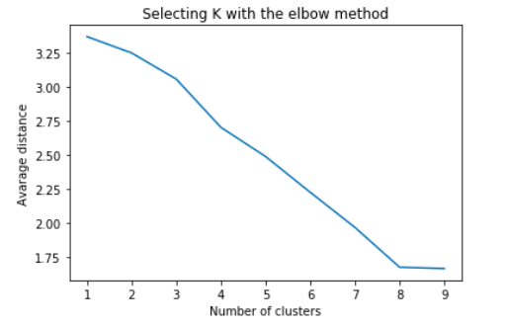
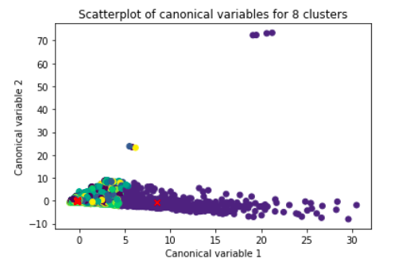
Unsupervised Learning
Since the values in the dataset are all numerical a K-means analysis can be performed.
Standardize our variables.
Split the dataset in training and test sets.
Elbow method.
Interpret the 8 cluster solution.
DISIM - Università degli Studi Dell’Aquila
Notes:
Per quanto riguarda l’unservised learning abbiamo deciso di applicare una divisione per cluster. Gli algoritmi di clustering hanno come obiettivo di imparare dai dati una divisione ottima in gruppi di punti. Essendo le nostre variabili variabili numeriche abbiamo deciso di applicare l’algoritmo Kmeans, che è un algoritmo che può essere usato con valori numerici e non variabili categorici. Infatti prima di tutto abbiamo deciso di non considerare le categorie delle pagine dei post nell’analisi essendo chiaramente una variabile categorica (anche se noi avevamo valori numerici ma erano valori numerici che rappresentavano categorie).
The "cluster center" is the arithmetic mean of all the points belonging to the cluster. Each point is closer to its own cluster center than to other cluster centers.
However, the next step is the scaling of the data since k-means, the clustering algorithm which will be used, is sensitive to different scales of the data.

Slide 20
Supervised Learning
First of all, the number of shares of a post has been divided in 4 different categories that indicate respectively:
A low number of shares that indicates a number between 1 and 49 and it is identified by the number '1'
A medium number of shares that indicates a number between 50 and 199 and it is identified by the number '2'
A good number of shares that indicates a number between 200 and 699 and it is identified by the number '3'
A high number of shares that indicates a number greater than 700 and it is identified by the number '4'
DISIM - Università degli Studi Dell’Aquila
Notes:
Il supervised learning è un task del machine learning per l’apprendimento di una funzione che associa un input ad un output basato su coppie di esempi di input-output. Nel supervised learning, ogni esempio è una coppia composta da un oggetto di input (tipicamente un vettore) e un valore di output desiderato. Un algoritmo di supervised learning analizza i dati di apprendimento e produce una funzione, che può essere utilizzata per la mappatura di nuovi esempi.

Slide 21
Supervised Learning – Decision Trees
Decision trees are a powerful prediction method and extremely popular. It works for both continuous as well as categorical output variables.
Building Phase
Pre-process the dataset.
Split the dataset from train and test using Python.
Train the classifier.
Operational Phase
Make predictions.
Calculate the accuracy.
The number of shares has been predicted and the accuracy score has been calculated to be really next to 78%.
DISIM - Università degli Studi Dell’Aquila
Notes:
Nella prima fase divideremo i nostri dati in attributi ed etichette e poi divideremo i dati risultanti sia in set di allenamento che di prova. In questo modo possiamo addestrare il nostro algoritmo su un insieme di dati e poi testarlo su un insieme completamente diverso di dati che l'algoritmo non ha ancora visto.
Useremo gini index e il information gain. Entrambi questi metodi sono usati per selezionare dagli attributi n del dataset quale attributo sarebbe posto al nodo radice o al nodo interno.
Useremo anche l'entropia. L'entropia controlla come un albero decisionale decide di dividere i dati.

Slide 22
Supervised Learning - Neural Network
The technique that has been used is Multi-layer Perceptron, that is a supervised learning algorithm that learns a function by training on a dataset.
Building Phase
Pre-process the dataset.
Encoding dataset using one-hot.
Split the dataset from train and test (90% & 10%) using Python.
Train the classifier.
Operational Phase
Make predictions.
Calculate the accuracy.
Calculate 0/1 loss.
The number of shares has been predicted and the accuracy score has been calculated to be really next to 76%.
DISIM - Università degli Studi Dell’Aquila
Notes:
Le reti neurali sono sistemi informatici ispirati alle reti neurali biologiche che costituiscono il cervello umano.
La rete neurale in sé non è un algoritmo, ma piuttosto un quadro di riferimento per diversi algoritmi di apprendimento automatico, per lavorare ed elaborare dati di input complessi.
Le fasi effettuate sono quelle indicate nella slide.

Slide 23
Conclusions
At the end of our study we can conclude that:
The day when there are more publications is Thursday.
The day when there are fewer publications is Monday.
More than 7000 posts, out of a total of 40948, receive less than 400 likes.
About 90% of posts have less than 400 characters, so short.
The category that shows the most interactions is 'Professional Sports Team’.
The number of shares in average is greater for long posts.
The number of comments received in average is greater for short posts.
The most interactive hours for both long & short posts is between the 24h and 48h after the publication.
Long posts are preferred by users and they have more interactions.
Short post are those that are preferred to be written.
Accuracy level, for supervised learning, is really close to 76% in both cases.
DISIM - Università degli Studi Dell’Aquila
Notes:
Lavorando sul dataset, l'obiettivo che ci siamo prefissati, cioè di vedere quanta influenza ha avuto un post breve rispetto a uno lungo, è stato raggiunto dalla nostra analisi grazie allo sviluppo delle varie fasi che sono state descritte precedentemente.
Giovedì shares (6200)
Lunedì shares (5000)

Slide 24
Thanks for
your attention!
DISIM - Università degli Studi Dell’Aquila

